Slide 1
Beneficiario
Final

Slide 2

Normatividad
Decreto Legislativo No 1372: Regula la obligación de las personas jurídicas y/o entes jurídicos de informar la identificación de los beneficiarios finales.
Decreto Supremo Nº 003-2019-EF: Reglamento del Decreto Legislativo N° 1372
Resolución de Superintendencia N° 185-2019/SUNAT: Establece la forma, plazo y condiciones para la presentación de la Declaración del BF y dicta disposiciones para que los notarios verifiquen dicha presentación e informen a la SUNAT el incumplimiento de los sujetos obligados.
Decreto de Urgencia N° 025-2019: Modifica, entre otros, el Decreto Legislativo N.° 1372
Resolución de Superintendencia N° 000041-2022/SUNAT: Establece los sujetos que deben presentar la Declaración del Beneficiario Final en los años 2022 o 2023.
Resolución de Superintendencia N.º 000278-2022/SUNAT, publicada el 23 de diciembre de 2022, que modifica el plazo establecido en la Resolución de Superintendencia N.º 000041-2022/SUNAT para que los entes jurídicos presenten la declaración de beneficiario final.
Resolución de Superintendencia N.º 000236-2023/SUNAT, posterga la oportunidad prevista en el literal b) del artículo 2 de la Resolución de Superintendencia N° 000041-2022/SUNAT para que los entes jurídicos presenten la declaración del beneficiario final.

Slide 3

Beneficiario Final
La persona natural que efectiva y finalmente posee o controla personas jurídicas o entes jurídicos, conforme a lo previsto en el artículo 4 del Decreto Legislativo No 1372.
La persona natural que finalmente posee o controla un cliente o en cuyo nombre se realiza una transacción.
La expresión “finalmente posee o controla” o control efectivo final, se refiere a situaciones en que la propiedad y/o control se ejerce a través de una cadena de propiedad o a través de cualquier otro medio de control que no es un control directo, mientras que “cliente” , define a toda persona natural o jurídica, nacional o extranjera que solicita y recibe del sujeto obligado, la prestación de un servicio, el suministro de un bien o de un producto

Slide 4
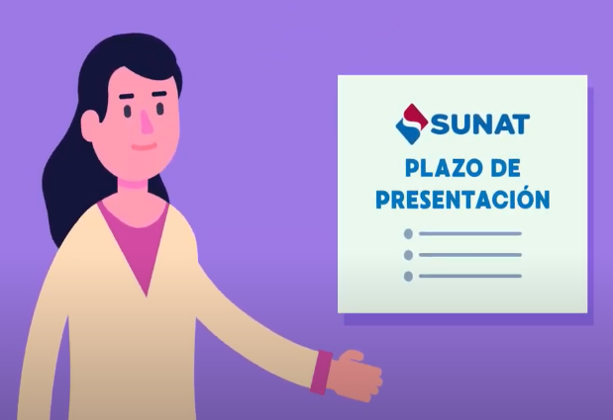
Declaración de Beneficiario Final
La presentación de la declaración por los sujetos obligados será realizada gradualmente.
Es una declaración jurada informativa que contiene la información del beneficiario final.
Los sujetos obligados son las personas jurídicas y los entes jurídicos obligados a identificar, obtener, actualizar, declarar, conservar y proporcionar la información sobre los beneficiarios finales, incluyendo la documentación sustentatoria

Slide 5
Tramo I
Personas jurídicas que declararon ingresos netos de más de 1000 UIT respecto del ejercicio 2021*, en el mes de junio, tomando como fechas de vencimiento la correspondiente al periodo tributario mayo de 2022.
Tabla de vencimientos para la presentación de la declaración informativa de Beneficiario final
Tramo I: Más de 1000 UIT
Periodo Tributario | Fecha de vencimiento según el ultimo digito del RUC
 | 0 | 1 | 2 y 3 | 4 y 5 | 6 y 7 | 8 y 9
Mayo 2022 | 15 de junio | 16 de junio | 17 de junio | 20 de junio | 21 de junio | 22 de junio
 | Buenos contribuyentes y UESP
 | 23 de junio
*IN 2021 > 1,000 UIT (S/ 4,400,000)

Slide 6
Tramo II
Personas jurídicas que declararon ingresos netos de más de 500 UIT hasta 1000 UIT* respecto del ejercicio 2021, en el mes de setiembre, tomando como fechas de vencimiento la correspondiente al periodo tributario agosto de 2022
Tabla de vencimientos para la presentación de la declaración informativa de Beneficiario final
Tramo II: Más de 500 UIT y hasta 1000 UIT
Periodo Tributario | Fecha de vencimiento según el ultimo digito del RUC
 | 0 | 1 | 2 y 3 | 4 y 5 | 6 y 7 | 8 y 9
Agosto 2022 | 15 de Setiembre | 16 de Setiembre | 19 de Setiembre | 20 de Setiembre | 21 de Setiembre | 22 de Setiembre
 | Buenos contribuyentes y UESP
 | 23 de Setiembre
(*) Establecidas en el anexo I de la Resolución de superintendencia N° 000117-2022/SUNAT
*IN 2021 > 500 UIT (S/ 2,200,000) hasta 1,000 UIT (S/ 4,400,000)

Slide 7

Tramo III
La declaración jurada informativa de Beneficiario Final correspondiente al Tramo III (personas jurídicas que declararon ingresos netos de más de 300 UIT* respecto del ejercicio 2022), en el mes de junio, tomando como fechas de vencimiento la correspondiente al periodo tributario mayo de 2023 (*).
*Esta siempre que no hayan estado obligadas a presentar la declaración previamente.
*IN 2022 > 300 UIT (S/ 1,380,000)

Slide 8
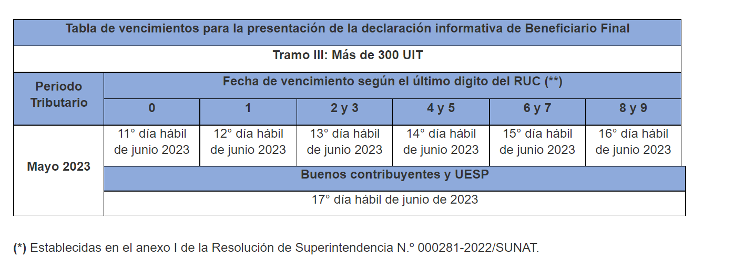
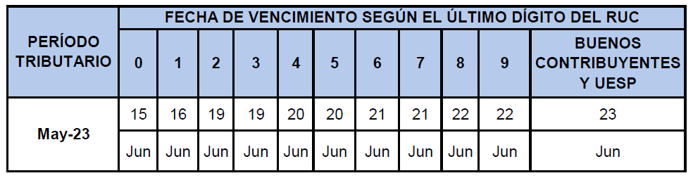
Tramo III

Slide 9
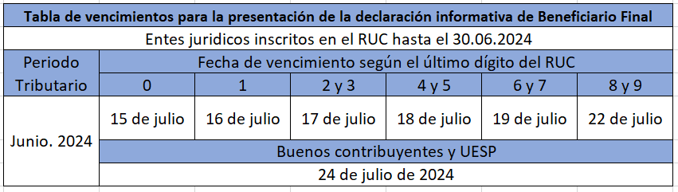
Entes Jurídicos
Inscritos en el RUC hasta el 30.06.2024 y que no se encuentren con baja de inscripción a la fecha que les corresponda presentar la declaración, tomando como fechas de vencimiento la correspondiente al periodo tributario junio de 2024*
(*) Establecida en la Única Disposición Complementaria Modificatoria de la Resolución de Superintendencia N.º 000236-2023/SUNAT

Slide 10

Declaración de Beneficiario Final
Los sujetos obligados no comprendidos en las resoluciones de superintendencia N.º 185-2019/SUNAT, 000041-2022/SUNAT, 000278-2022/SUNAT y 000236-2023/SUNAT deben presentar la declaración en el plazo que la SUNAT establezca mediante una próxima resolución de superintendencia.

Slide 11
Forma y condiciones para la presentación:
  Ingresar a SUNAT Operaciones en Línea con el código de usuario y clave SOL.
  Ubicar la opción: Mis declaraciones informativas/Presento mis declaraciones informativas/Informativas/Presentación de declaraciones informativas.
  Seleccionar el Formulario Virtual Nº 3800 - Declaración de Beneficiario Final.
  Consignar la información que solicita el Formulario Virtual Nº 3800 - Declaración de Beneficiario Final.
Seguir las especificaciones del Instructivo “Registro de información en el Formulario Virtual N.º 3800 - Declaración del Beneficiario Final”.
La DDJJ de BF se considera presentada con la emisión de la constancia de presentación.

Slide 12
Forma y condiciones para la presentación
FV 3800 - sin adjuntar el archivo EXCEL:
La información se ingresa directamente en el Formulario Virtual Nº 3800 - Declaración de Beneficiario Final siempre y cuando se declare solo a un (1) beneficiario final que resida en el Perú, y que tenga directamente como mínimo el diez por ciento (10%) del capital de la persona jurídica.
Se considera que reside en el Perú aquel sujeto que tiene su domicilio en el país de acuerdo con las normas de derecho común.

Slide 13
Forma y condiciones para la presentación
FV 3800 – y adjuntar el archivo EXCEL:
Cuando el contribuyente cuente con más de un (1) beneficiario final, o solo cuente con un (1) beneficiario final y este no sea residente en el Perú, deberá adjuntar el FV N° 3800, los archivos planos que se generen como consecuencia del proceso de validación del archivo aplicativo Excel (https://orientacion.sunat.gob.pe/7149-03-declaracion-del-beneficiario-final)
Cuando el sujeto obligado declare al beneficiario final que ostenta la propiedad o el control a través de una cadena de titularidad o cadena de control, se debe adjuntar al citado formulario el archivo Excel "Datos de la cadena de titularidad y/o cadena de control“. El tamaño del citado archivo no debe ser superior a dos (2) megabytes (Mb).

Slide 14
Exceptuados de presentar la declaración
BCR, así como bancos e instituciones financieras cuyo capital sea cien por ciento (100%) de propiedad del Estado Peruano.
Iglesia Católica: Conferencia Episcopal Peruana, los Arzobispados, Obispados, Prelaturas, Vicariatos Apostólicos, Seminarios Diocesanos, Parroquias y las misiones dependientes de ellas, Ordenes y Congregaciones Religiosas, Institutos Seculares asentados en las respectivas Diócesis, reconocidas como tales por la autoridad eclesiástica competente, que estén inscritos en el Registro de Entidades Exoneradas del Impuesto a la Renta.
Entidades de la Administración Pública (Poder Ejecutivo, incluyendo Ministerios y Organismos Públicos Descentralizados, Poder Legislativo, Poder Judicial, Gobiernos Regionales, Gobiernos Locales, Organismos a los que la Constitución Política del Perú y las leyes confieren autonomía, así como demás entidades y organismos, proyectos y programas del Estado).

Slide 15
Exceptuados de presentar la declaración
Fondo Nacional de Financiamiento de la Actividad Empresarial del Estado – FONAFE.
Embajadas, Misiones Diplomáticas, Oficinas Consulares, Organizaciones u Organismos internacionales acreditados ante el Estado Peruano.
Universidades Públicas, Institutos y Escuelas Superiores Públicos, Centros Educativos y Culturales Públicos.
Empresas públicas cuyo capital al cien por ciento (100%) es de propiedad del Estado Peruano.

Slide 16
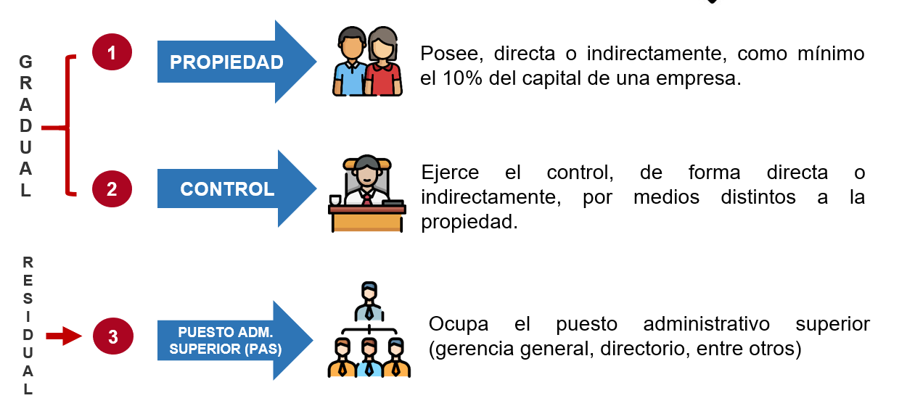
Criterios para determinar al Beneficiario Final PPJJ

Slide 17
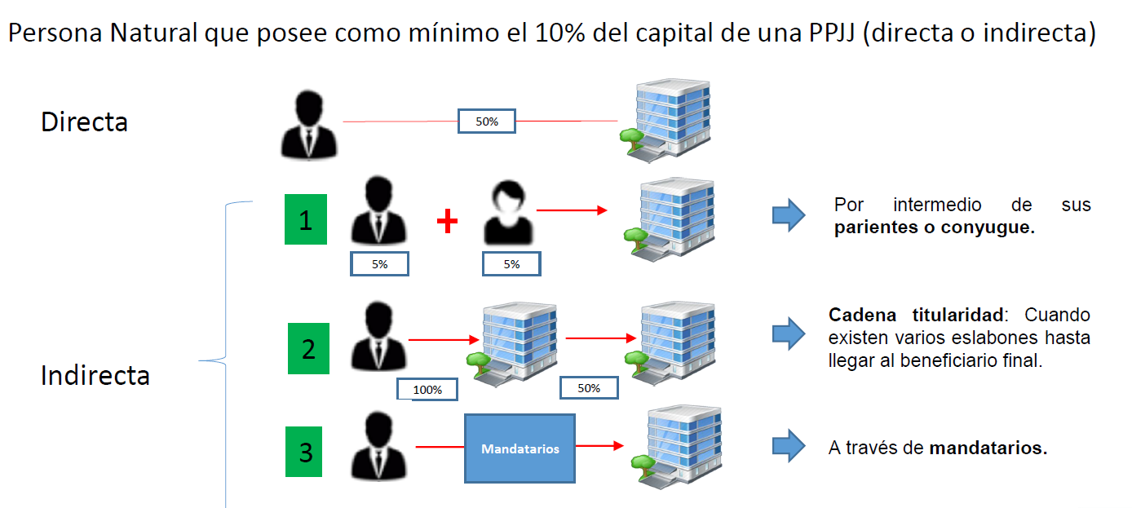
Criterio de Propiedad

Slide 18
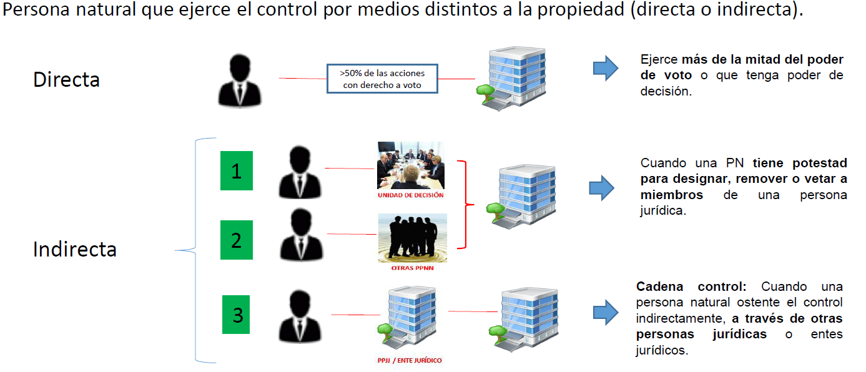
Criterio de control

Slide 19
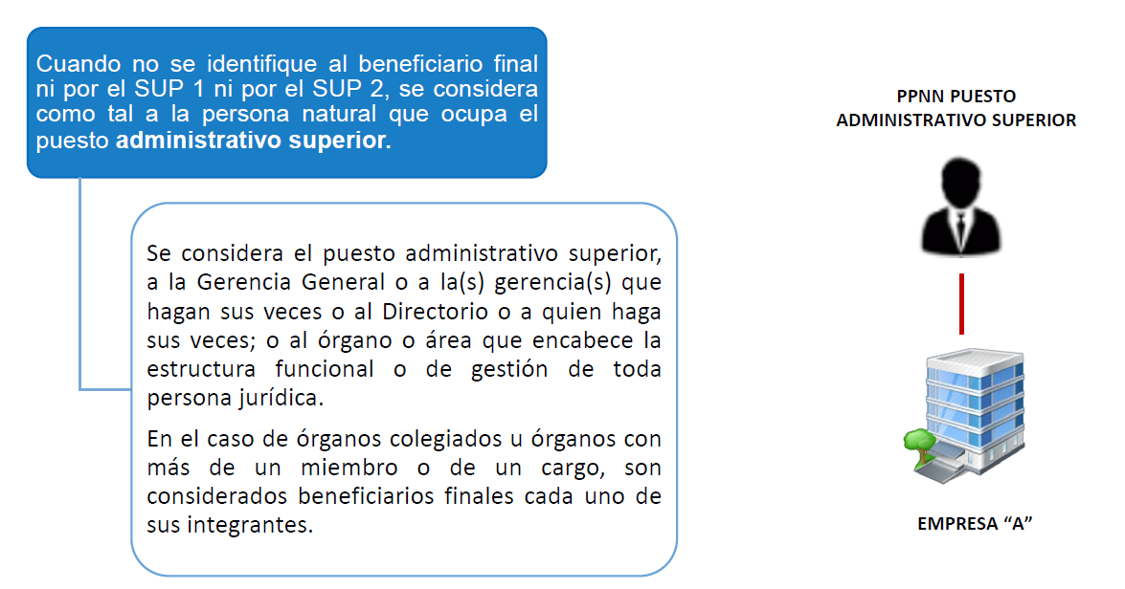
Puesto Administrativo Superior

Slide 20

Criterios para determinar al Beneficiario Final EJ
Los patrimonios autónomos gestionados por terceros que carecen de personalidad jurídica
Los contratos y otros acuerdos permitidos por la normativa vigente en los que dos o más personas, se asocian temporalmente y tienen un interés común para realizar una actividad determinada sin constituir una persona jurídica.
Se incluyen en esta categoría:
  Fondos de inversión, fondos mutuos de inversión en valores, patrimonios fideicometidos domiciliados en el Perú o
  Patrimonios fideicometidos o trust constituidos o establecidos en el extranjero con administrador o protector domiciliado en el Perú, y
  Consorcios, entre otros.

Slide 21
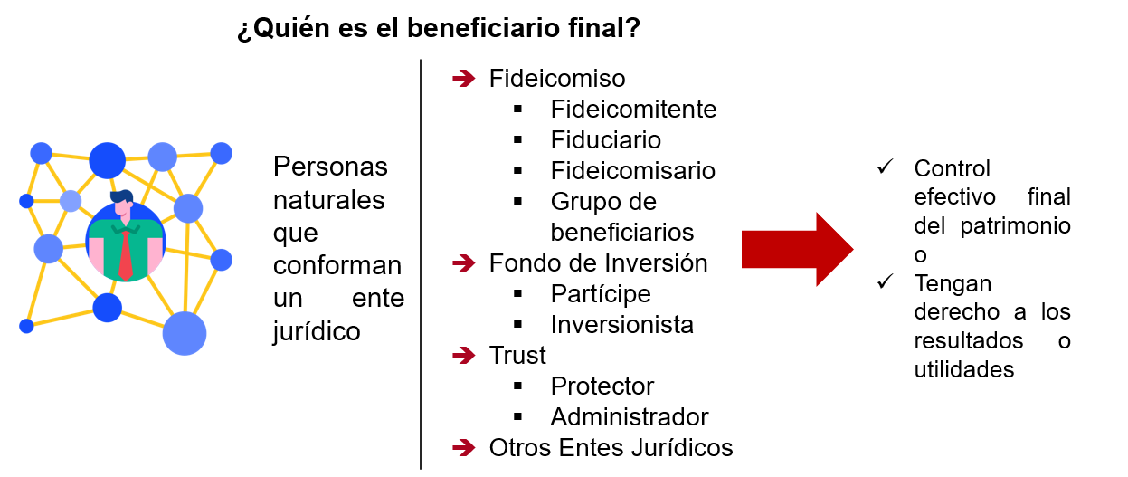
Criterios para determinar al Beneficiario Final EJ

Slide 22

Mecanismos para obtener y conservar la información del Beneficiario Final
Las personas jurídicas o entes jurídicos deberán adoptar los siguientes mecanismos:
Identificar y validar al beneficiario final, por lo que, las personas naturales que califiquen como beneficiarios finales, deberán revelar su identidad a las personas jurídicas o entes jurídicos y otros datos.
El beneficiario final deberá identificarse a través del “Formato de la Persona Natural que califica como Beneficiario Final”. Dicho formato puede ser físico, en cuyo caso deberá contar con la firma certificada notarialmente o consular de los beneficiarios finales, o en otros medios, siempre que estos permitan identificar fehacientemente al beneficiario final.

Slide 23
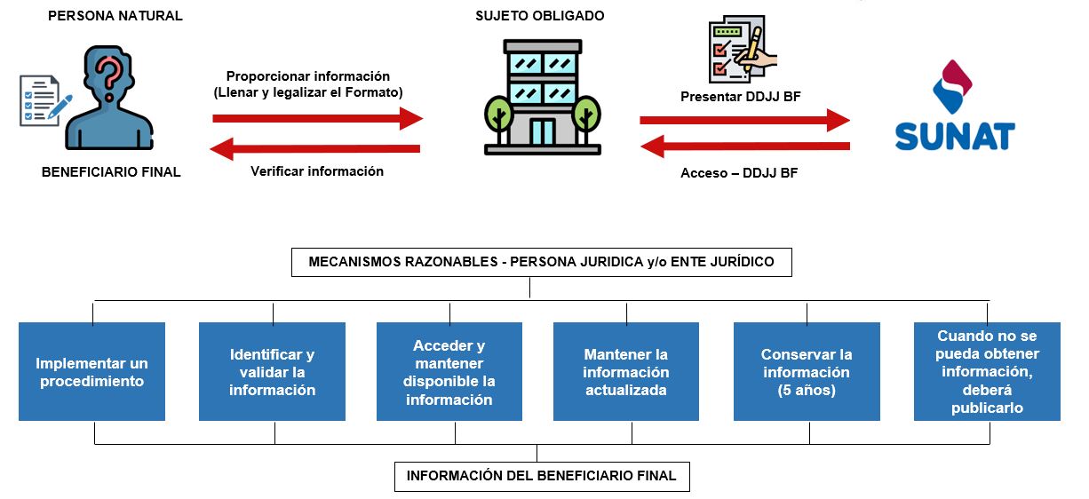
Mecanismos para obtener y conservar la información del Beneficiario Final

Slide 24

Representantes- Responsables Solidarios
Los representantes legales y los designados por las personas jurídicas o los administradores de los entes colectivos, entre otros, son responsables solidarios cuando por dolo, negligencia grave, o abuso de facultades se omita presentar la Declaración de Beneficiario Final.

Slide 25

Obligaciones del Notario
SUNAT ha puesto a disposición de los notarios un acceso virtual mediante el cual deben verificar la presentación de la declaración jurada del BF.
Si no se presentó la declaración, el sistema mostrará un mensaje indicando que no existe información.
Los notarios públicos que en el ejercicio de sus funciones tomen conocimiento del incumplimiento de la presentación de la declaración deben informarlo a través de SUNAT Operaciones en Línea (Plazo:10 primeros días hábiles de cada mes, el incumplimiento de la presentación de la declaración que hubieran verificado el mes anterior).
En el caso de las personas jurídicas o entes jurídicos recién se hayan constituido, el notario deberá exigir, el Formato de la Persona(s) Natural(es) que califica(n) como Beneficiario(s) Final(es)

Slide 26
Secreto Profesional
Los profesionales de derecho o de ciencias contables no podrán negarse a proporcionar información solicitada por las autoridades competentes invocando el derecho al secreto profesional cuando actúen, como: Titulares De Empresas, Socios, Accionistas, Participacionistas, Representantes Legales, Apoderados, Administradores, Directores, Miembros del Consejo Directivo u Ostenten alguna calidad prevista en los literales a) y b) del párrafo 4.2 del Artículo 4 de la ley del Beneficiario Final.
La identificación de los beneficiarios finales de las PJ y EJ que se proporcione a las autoridades competentes no constituye violación al secreto profesional ni tampoco está sujeta a las restricciones sobre revelación de información derivadas de la confidencialidad impuesta por vía contractual o por cualquier disposición legal o reglamentaria.

Slide 27
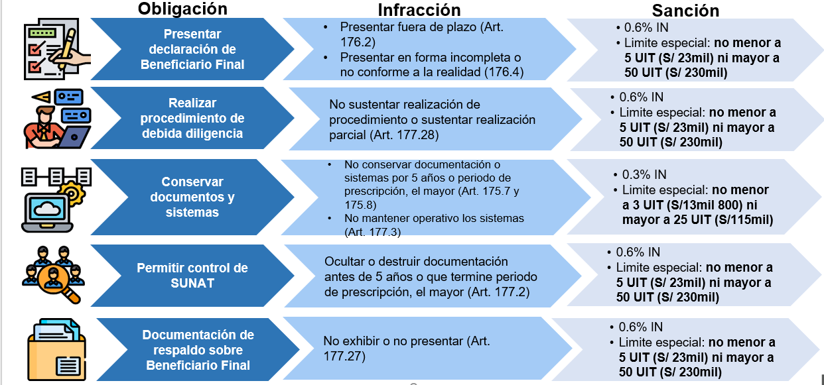
Infracciones y Sanciones

Slide 28
MUCHAS GRACIAS

